Slide 1
Dynamic Source Routing(DSR)
动态源路由协议
Group 29 软网1702 杨璐

Slide 2




目录
DSR协议简介
代码介绍
代码分析
小结

Slide 3


PART ONE
DSR协议简介
The Dynamic Source Routing Protocol
1.1 简介
1.2 路由发现
1.3 路由维护

Slide 4
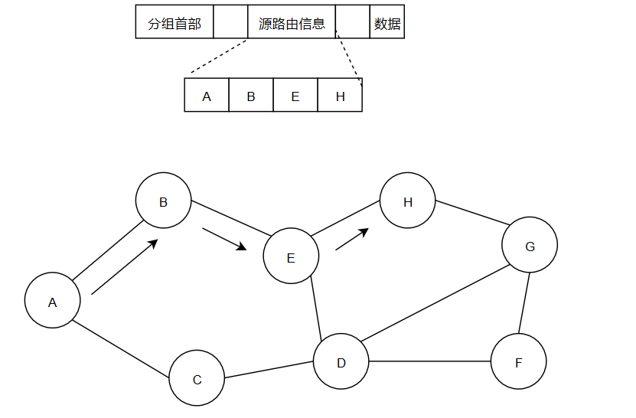
1.1 简介
DSR是一个设计给无限多跳自组织网络AdHoc中移动结点的简单高效的路由协议，它是一种基于源路由方式的按需路由协议。
发送结点在分组中包含了源-目的结点的完整的路由信息，该路由信息由网络中的若干结点地址组成，各个结点按照该路由信息来转发分组。
结点需要发送数据包时候才进行路由发现和路由维护的过程。

Slide 5
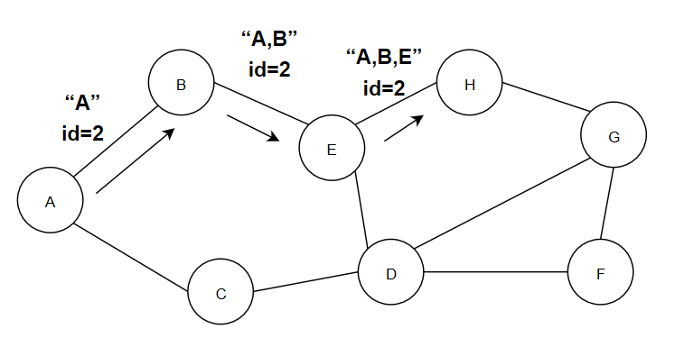
1.2 路由发现
只有在源节点需要发送数据才启用，帮助源节点获得到达目的节点的路由。
初始化路由发现：节点A发送一个广播数据包作为“路由请求” (RREQ)，A节点的无线传输范围内的每一个节点都接收到了这个请求数据包。
RREQ中包含：
每一个RREQ标识了发送节点和目的节点，还有一个唯一的请求标识。
每一个RREQ还包含了一个记录，记录中列出了每个中间节点的地址，这个记录被初始化为一个空的列表。

Slide 6
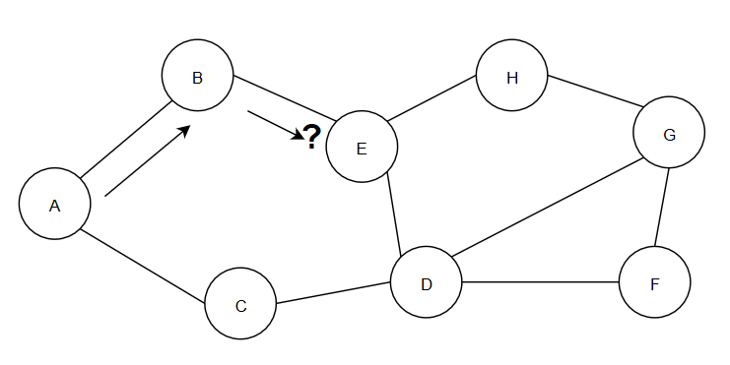
1.3 路由维护
路由维护主要完成两个任务:
当源节点给目的节点发送数据时监测当前路由的可用情况.
当网络拓扑结构变化导致路由故障时切换到另一条路由或者重新发起路由发现的过程。
逐跳证实机制: 当使用源路由发起或转发数据包的时候，每个发送数据包的节点负责确认该数据包可以从该节点通过链路传递到下一跳。

Slide 7


PART TWO
代码介绍
2.1 文件
2.2 DSR数据结构

Slide 8
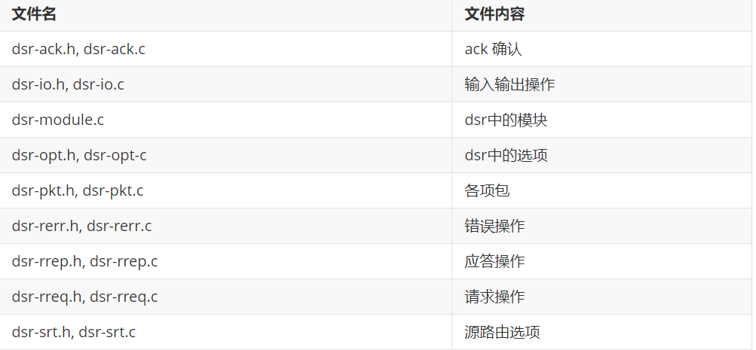
2.1 文件

Slide 9
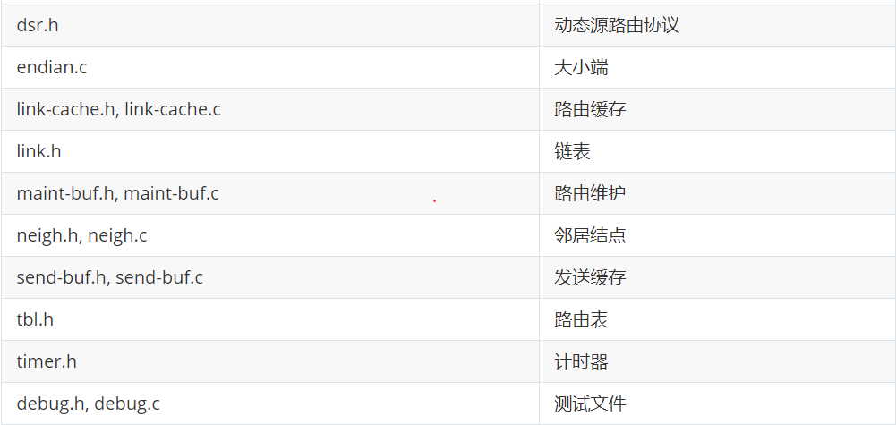
2.1 文件

Slide 10
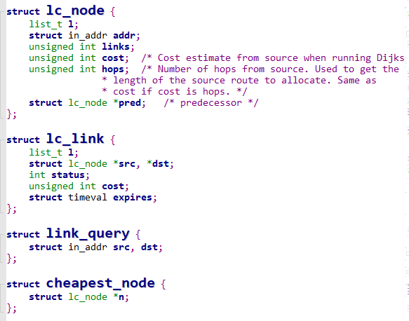
2.2 DSR数据结构：Route Cache
每一个结点包含一个路由缓存，它包含了结点需要的路径信息。
当一个结点知道了网络中结点之间的连接关系时，就会把相应的路由信息添加到路由缓存中来。
当一个结点知道了网络中节点的一些连接被破坏时，就会在路由缓存中删除相应的路由信息。

Slide 11
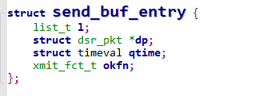
2.2 DSR数据结构：Send Buffer
Send Buffer是该结点不能立刻发送的数据包队列。
原因：数据包还没有到达它目的结点的合适的路由。
结点会为这个数据包启动一次路由发现的过程，并且把数据包放到Send Buffer队列中。
队列中的数据包会面临两种情况：
1. 如果路由发现过程找到了该数据包的路由，那么结点会把该数据包取出来。
2.如果在规定的时间timeout之后，还没有找到路由，该数据包会被丢弃掉，以防止发生缓冲区溢出。

Slide 12
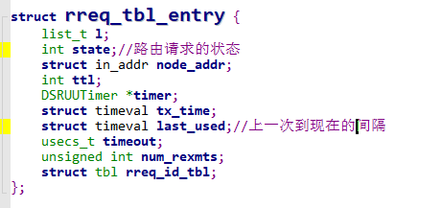
2.2 DSR数据结构：Route Request Table
一个结点的Route Request Table记录关于最近的由该结点发起或者是转发的路由请求的信息。表按照IP建立索引。

Slide 13
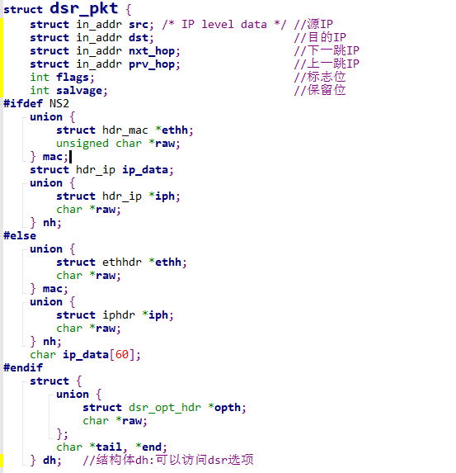
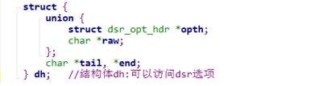
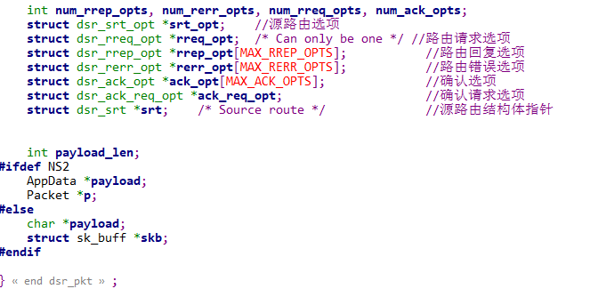
2.2 DSR数据结构：数据包

Slide 14


PART THREE
代码分析
3.1 部分函数逻辑
3.2 流程

Slide 15
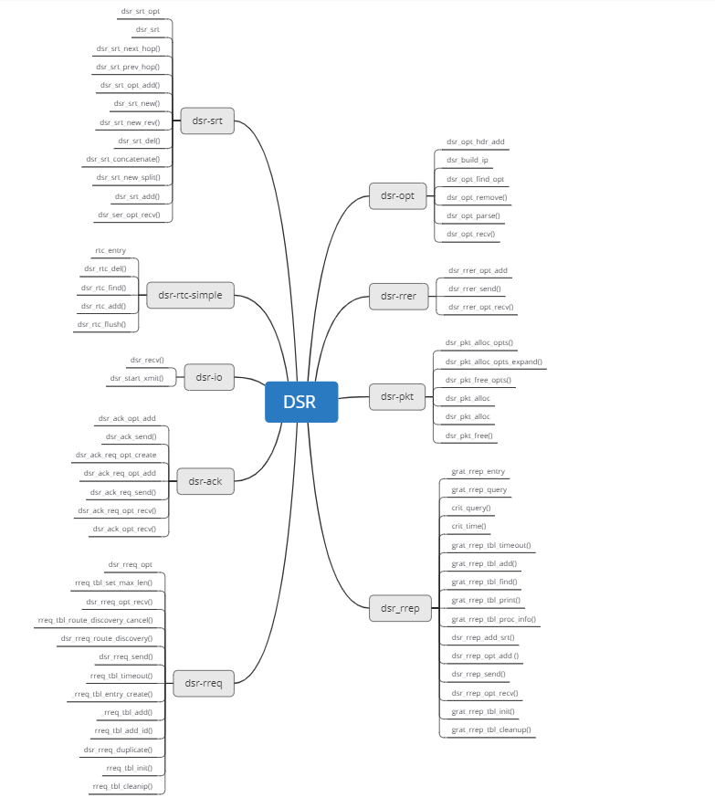
3.1 部分函数逻辑

Slide 16
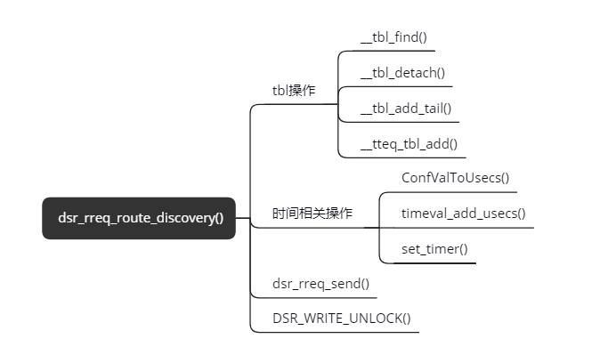
3.1 部分函数逻辑

Slide 17
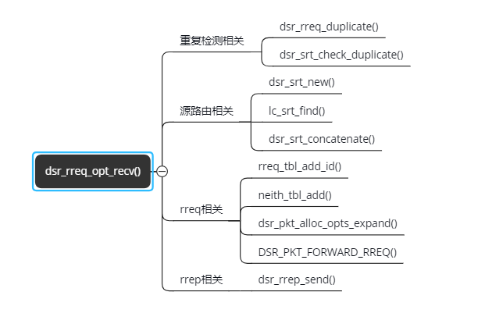
3.1 部分函数逻辑

Slide 18
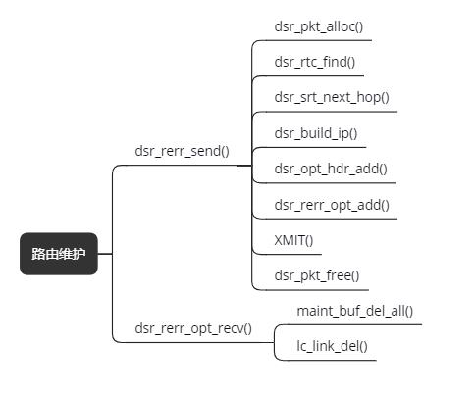
3.1 部分函数逻辑

Slide 19
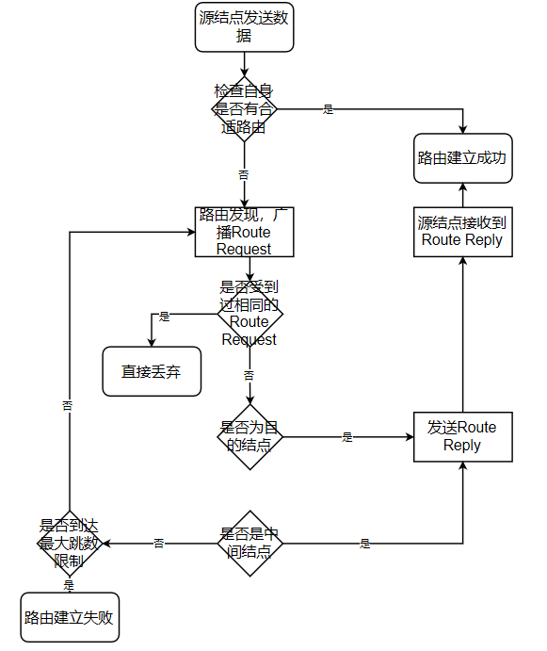
3.2 流程

Slide 20
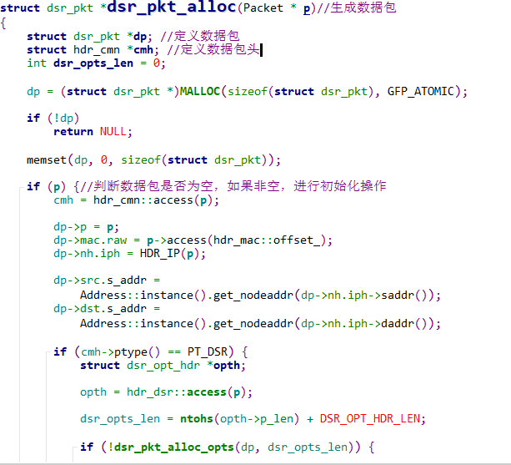
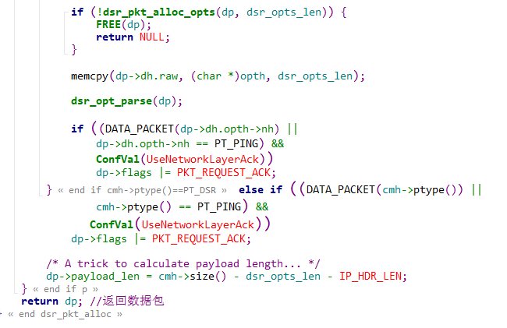
dsr_pkt_alloc()
生成数据包

Slide 21
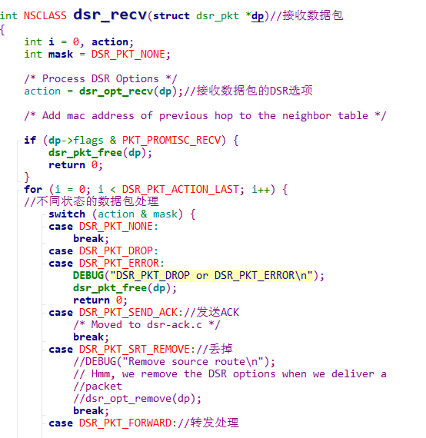
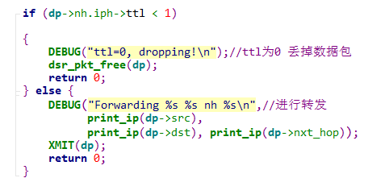
dsr_recv()
接收数据包

Slide 22
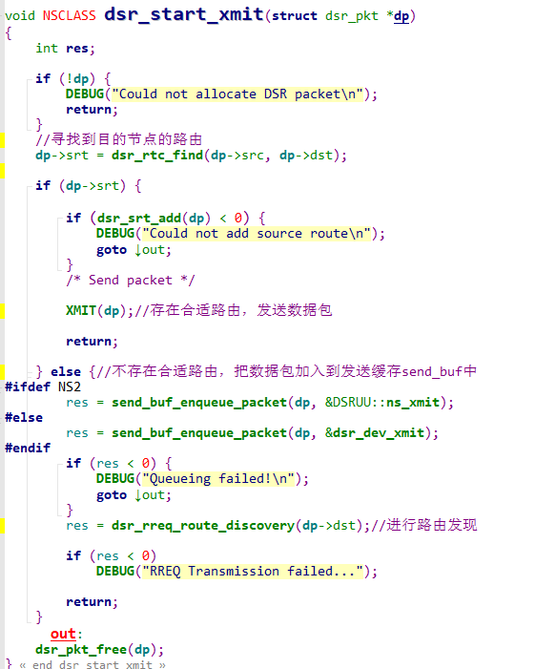
dsr_start_xmit()
接收数据包后处理

Slide 23
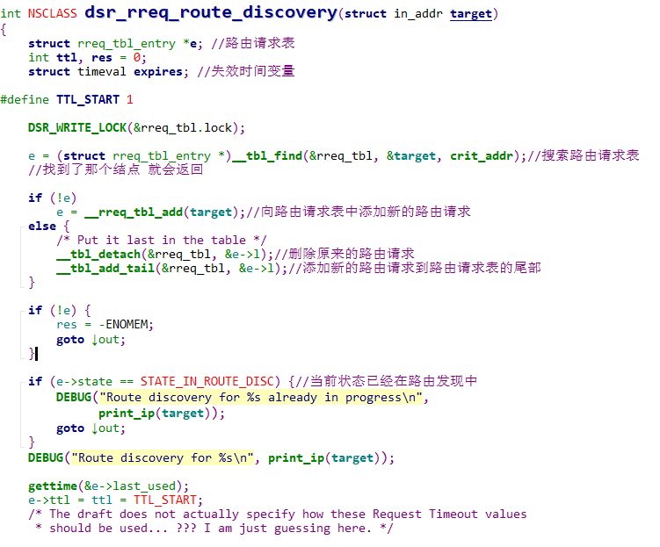
dsr_rreq_route_discovery()
路由发现

Slide 24
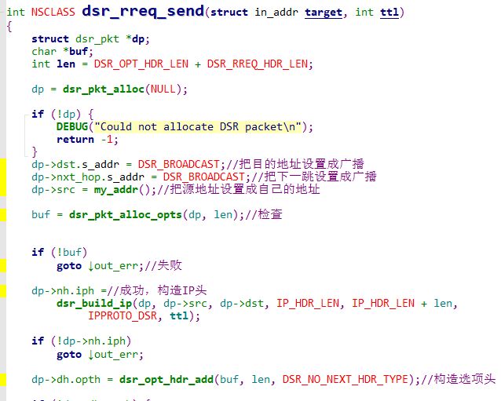
dsr_rreq_send()
发送rreq

Slide 25
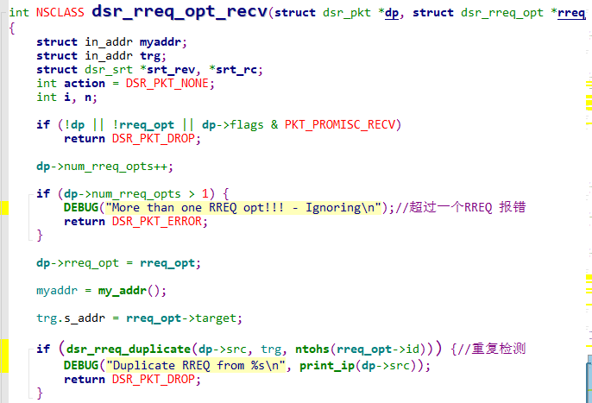
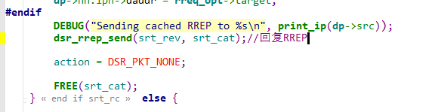
dsr_rreq_opt_recv()
接收RREQ处理

Slide 26
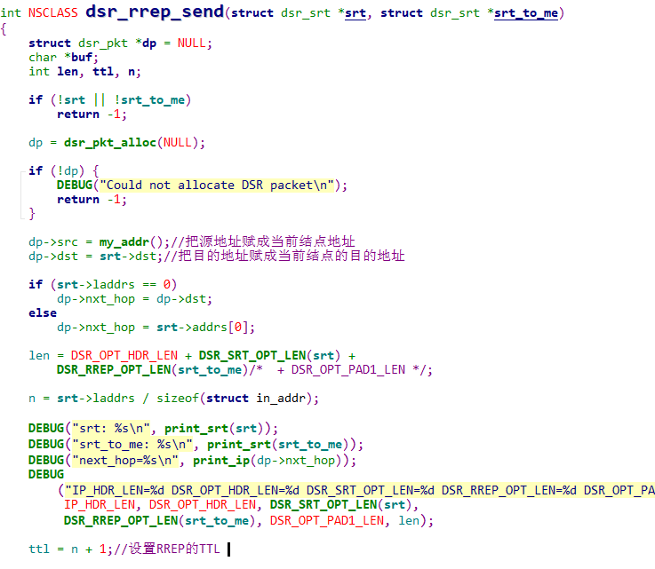
dsr_rrep_send()
发送RREP

Slide 27
dsr_rrep_send()
发送RREP

Slide 28
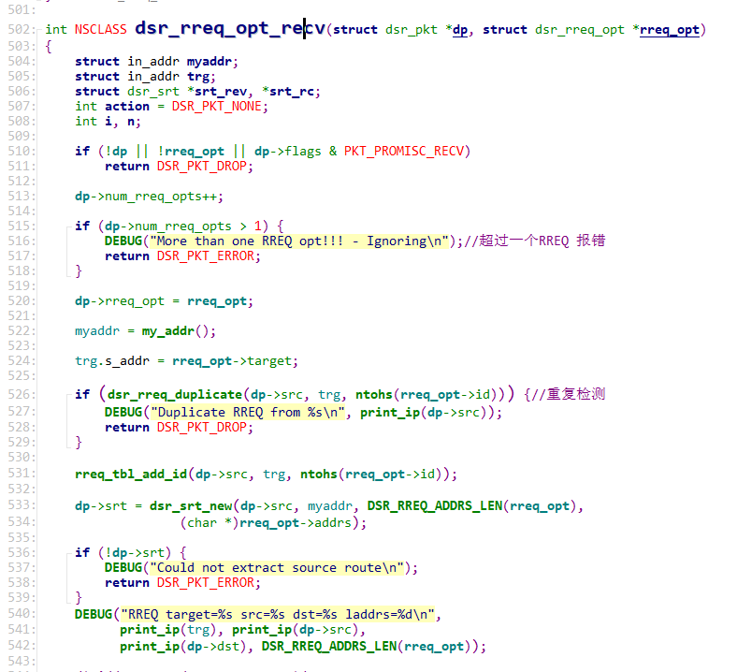
dsr_rrep_send()
接收RREP的处理

Slide 29
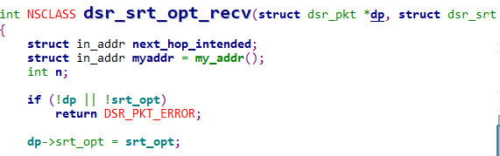
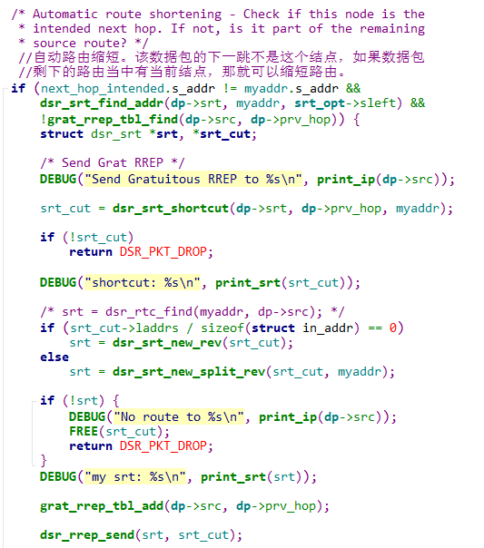
dsr_srt_opt_recv()
自动路由缩短

Slide 30
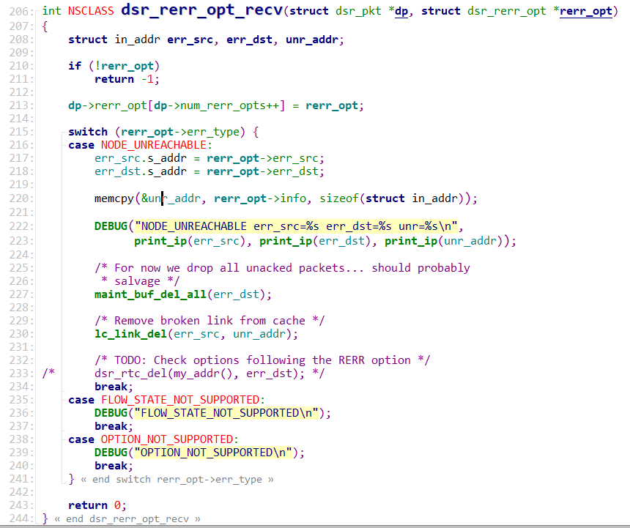
dsr_rerr_opt_recv()
处理接收到的路由错误

Slide 31
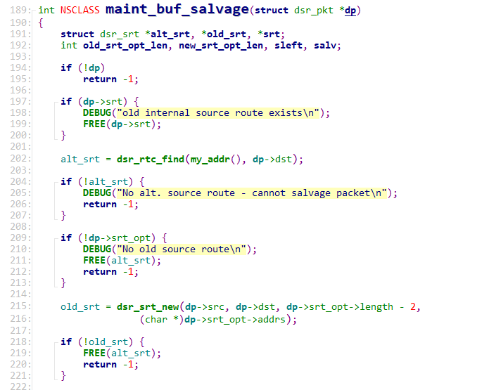
Maint_buf_salvage()
重发数据包

Slide 32


PART FOUR
小结
4.1 优缺点

Slide 33
4.1 优缺点
“
优点：
1. 采用源路由机制，避免了产生路由环路。
2. 按需路由协议，只有当两个节点进行通信时，才会缓存路由记录，因此相对主动路由来说，减小了路由维护的开销。
3. 通过采用路由缓存技术，减少路由请求信息对信道的占用。
”

Slide 34
4.1 优缺点
“
缺点：
1. 随着跳数的增加，分组头长度线性增大，开销变大。
2. RREQ(Route Request)采用广播的方法扩散，导致网络的负荷大。
3. 陈旧的路由缓存信息可能路由维护阶段引起不一致的问题。
”

Slide 35

!

